Slide 1
Clase 228 — Seguridad de Kubernetes: arquitectura
parte 10 seguridad en la nube y contenedores
Programa de Ciberseguridad Moderna

Slide 2
🎯 Objetivo
• Comprender la arquitectura de Kubernetes desde la perspectiva de la seguridad: los componentes del
• plano de control (API server, etcd, scheduler, controller manager) y del plano de datos (kubelet,
• kube-proxy, container runtime), cómo se comunican y dónde están sus superficies de ataque. Es la base
• para el hardening y los ataques de la clase siguiente.

Slide 3
📚 Resultados de aprendizaje
• Al finalizar, el alumno podrá:
• Describir los componentes del plano de control y de datos y su función.
• Identificar las superficies de ataque de cada componente (API, etcd, kubelet).
• Explicar el flujo de una petición: autenticación, autorización (RBAC) y admission control.
• Distinguir los objetos de seguridad clave: ServiceAccount, Secret, NetworkPolicy, RBAC.
• Desplegar un clúster de laboratorio para practicar.

Slide 4
🗺️ Temas
• 1 — Plano de control vs plano de datos
• 2 — API server como punto central
• 3 — etcd
• 4 — kubelet
• 5 — Flujo authn → authz → admission
• 6 — RBAC y ServiceAccounts
• 7 — Namespaces y NetworkPolicy

Slide 5
🧠 Explicación en profundidad
• Kubernetes mantiene un estado deseado mediante controladores. El usuario envía objetos al API server; después autenticación, autorización y admission determinan si se aceptan. etcd conserva el estado…
• El diagrama muestra que no «todo» tráfico del clúster pasa por el API server: las operaciones declarativas sí, pero el tráfico entre aplicaciones sigue otra ruta. Un control de admission puede…
• Autenticación establece nombre y grupos; autorización decide verbos sobre recursos; admission examina o modifica el objeto después de autorizar y antes de persistir. RBAC combina Role/ClusterRole con…
• ServiceAccounts son identidades namespaced para workloads. Los tokens proyectados actuales pueden tener audiencia y expiración, pero un Pod comprometido puede usarlos mientras sean válidos. Se…
• etcd debe usar autenticación mutua, red restringida, backups protegidos y cifrado de recursos sensibles cuando corresponda. Kubernetes Secret usa base64 en su representación, no cifrado por ese…
• kubelet ejecuta Pods asignados y expone APIs operativas. Autenticación, autorización webhook, certificados y acceso a nodes/proxy importan. Comprometer un nodo puede exponer workloads y credenciales…
• Namespaces organizan nombres, cuotas, RBAC y políticas namespaced; no crean aislamiento de kernel ni red automáticamente. NetworkPolicy funciona solo si el plugin de red la implementa y selecciona…

Slide 6
📖 Definiciones y características
• API server: frontend del plano de control para operaciones de recursos Kubernetes. Clave: procesa autenticación, autorización y admission; el tráfico de aplicación no sigue necesariamente esa ruta.
• etcd: almacén consistente del estado persistido por Kubernetes. Clave: puede contener Secrets y credenciales; acceso, transporte, backups y cifrado requieren protección.
• kubelet: agente de nodo que administra Pods asignados. Clave: sus APIs requieren autenticación y autorización; permisos proxy también amplían acceso.
• RBAC: control de acceso por roles (Role/ClusterRole + Binding). Clave: privilegio mínimo dentro del clúster.
• ServiceAccount: identidad de los pods frente al API server. Clave: su token, si se roba, da acceso a la API.
• Admission controller: valida o muta objetos antes de persistirlos. Clave: aplica políticas sobre solicitudes admitidas, con alcance y excepciones configurables.
• NetworkPolicy: API para expresar aislamiento L3/L4 según selección y direcciones. Clave: el efecto depende del CNI, políticas aplicables y flujos permitidos.

Slide 7
🔍 Caso razonado — Pod sin token que necesita hablar con una API externa
• Una aplicación solo consume una API externa y no necesita Kubernetes API. El manifiesto establece automountServiceAccountToken: false; RBAC no concede permisos y NetworkPolicy permite DNS y el…
• La prueba usa kubectl auth can-i para casos positivos y negativos, inspecciona mounts del Pod y valida flujos. El caso muestra que identidad, admisión y red son capas distintas y que una necesidad…

Slide 8
✅ Criterio de dominio
• Dominas la clase cuando puedes seguir una petición por authn, authz, admission, etcd y reconciliación; explicar qué no pasa por esa ruta; diseñar ServiceAccount/RBAC mínimo; y demostrar los límites…

Slide 9
🧰 Herramientas y preparación
• kind o minikube para un clúster local de laboratorio.
• kubectl configurado; kube-bench y kubeaudit (se profundizan en la clase 229).
• Opcional: Lens o k9s para visualizar el clúster.

Slide 10
🧪 Laboratorio guiado
• Crea un clúster con kind create cluster y examina los pods de kube-system (API server, etcd, scheduler, controller-manager, kube-proxy, CoreDNS).
• Describe el pod de etcd y localiza dónde guarda los datos; comenta por qué su cifrado en reposo y su acceso restringido son críticos.
• Explora el flujo de autorización: usa kubectl auth can-i --list con distintas identidades para ver qué puede hacer cada una.
• Crea un namespace app y despliega un pod; observa el ServiceAccount por defecto y su token montado.
• Comprueba que, por defecto, un pod puede alcanzar a otro en distinto namespace (sin NetworkPolicy).
• Inspecciona la API del kubelet (solo lectura, en laboratorio) y comenta por qué debe requerir autenticación.
• Dibuja un diagrama del flujo de una petición kubectl apply: cliente → API server → authn → authz (RBAC) → admission → etcd → controladores → kubelet.

Slide 11
✍️ Ejercicios
• Enumera cada componente del plano de control y una consecuencia de su compromiso.
• Explica por qué etcd cifrado en reposo es una defensa clave para los Secrets.
• Describe la diferencia entre Role y ClusterRole con un ejemplo.
• Identifica qué escucha en los puertos 6443 y 10250 y su riesgo.
• Dibuja el flujo authn → authz → admission para una creación de pod.
• Explica qué aísla un namespace y qué NO aísla por defecto.

Slide 12
📝 Reto verificable
• Despliega un clúster de laboratorio y produce un mapa de su superficie de ataque: componentes,
• puertos que exponen, identidad que usan y qué protege cada control (RBAC, admission, NetworkPolicy).
• Criterio de aceptación: el mapa lista API server, etcd, kubelet y scheduler con su puerto y riesgo;
• identifica el flujo authn→authz→admission; y señala al menos tres controles con el objeto Kubernetes
• que los implementa.

Slide 13
⚠️ Errores comunes
• "Pensé que namespace = aislamiento fuerte" — Los namespaces separan nombres, no red ni kernel; añade NetworkPolicy y RBAC.
• Token de ServiceAccount montado sin necesidad — Riesgo si el pod se compromete; usa automountServiceAccountToken: false.
• etcd accesible sin TLS — Exposición total del estado; exige TLS mutuo y restringe el acceso.
• Forbidden al aplicar un manifiesto — RBAC deniega la acción; ajusta el Role/Binding de la identidad.
• kubelet API abierta en 10250 — Permite exec en pods; exige autenticación y autorización webhook.

Slide 14
❓ Preguntas frecuentes
• ❓ ¿Por qué el API server es el objetivo principal de un atacante?
• Porque media cambios declarativos y expone recursos según autorización. Protegerlo es central, pero kubelet, etcd, nodos, runtime y red también poseen superficies que pueden evitar controles…
• ❓ ¿Qué pasa si un atacante lee etcd directamente?
• Puede leer el estado persistido accesible, incluidos Secrets almacenados allí. El impacto depende de permisos y cifrado configurado; se restringen red y certificados, se cifra material sensible y se…
• ❓ ¿RBAC está activo por defecto?
• En clústeres modernos sí, pero muchas instalaciones dejan roles amplios o ServiceAccounts con permisos excesivos. RBAC solo protege si se configura con privilegio mínimo.

Slide 15
🔗 Referencias verificables y alcance
• Kubernetes — Cluster Architecture. <https://kubernetes.io/docs/concepts/architecture/> — componentes y reconciliación oficiales.
• Kubernetes — Controlling Access to the API. <https://kubernetes.io/docs/concepts/security/controlling-access/> — secuencia oficial de autenticación, autorización y admisión.
• Kubernetes — RBAC Authorization. <https://kubernetes.io/docs/reference/access-authn-authz/rbac/> — semántica de roles, bindings y verbos.
• Kubernetes — Security Checklist. <https://kubernetes.io/docs/concepts/security/security-checklist/> — recomendaciones actuales, incluidas Secrets y tokens.
• NIST SP 800-190. <https://doi.org/10.6028/NIST.SP.800-190> — guía de riesgos de contenedores; complementar con versión Kubernetes desplegada.
• Martin y Hausenblas, Hacking Kubernetes. <https://www.oreilly.com/library/view/hacking-kubernetes/9781492081722/> — ejemplos complementarios, no documentación normativa.

Slide 16
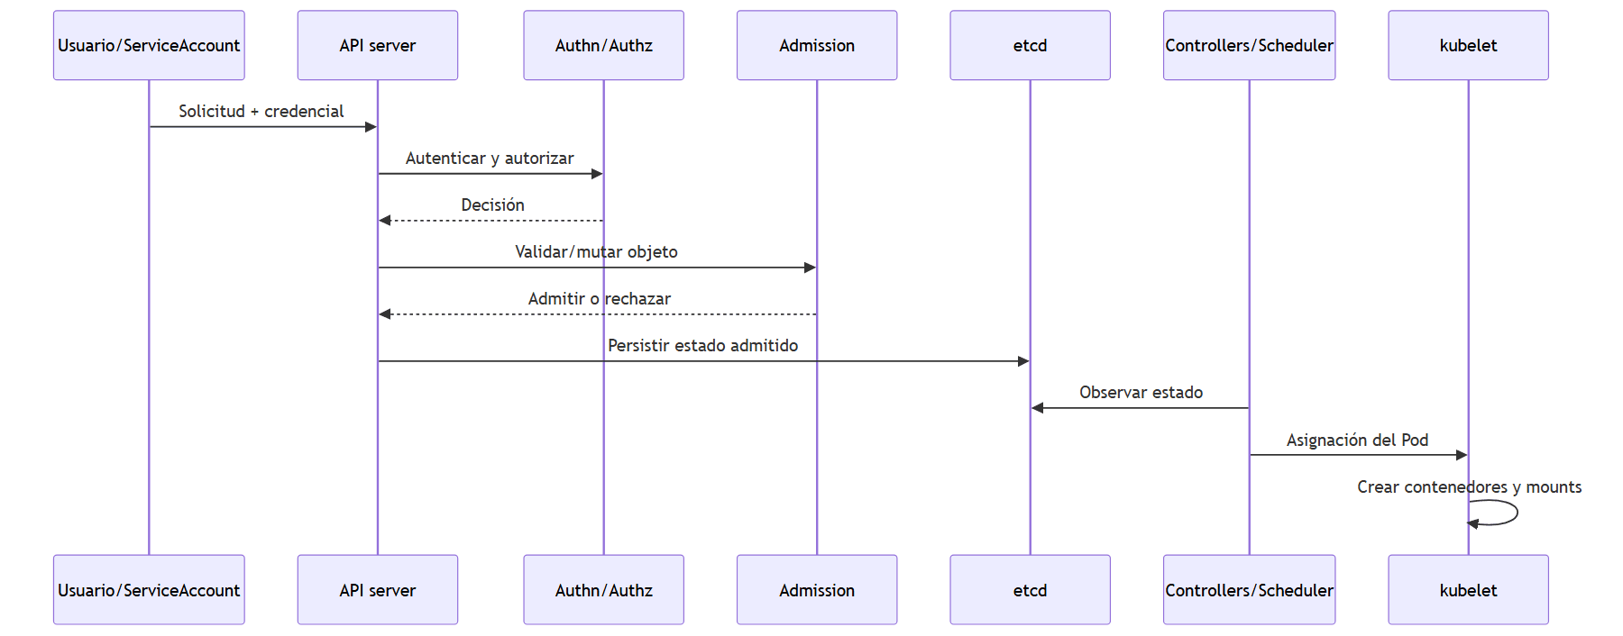
Diagrama de la clase

